Slide 1


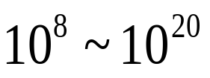

17.2 绝缘体 导体 半导体
导体、半导体和绝缘体的比较
导 体 半 导 体 绝 缘 体
电 阻 率
温度系数
正
负
负
禁 带
较 小
较 大
价 带
非满带
满 带
满 带

Slide 2
绝缘体
半导体
3~6 eV
0.1~1.5 eV
价带
价带

Slide 3
导体（三种情况）
镁
锂
铜 铝 银

